Slide 1
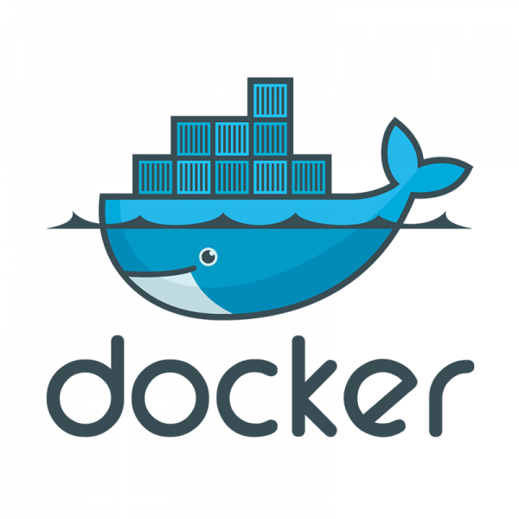
Docker 入门培训
研发中心

Slide 2
内容
目的: 了解并会使用容器
内容
Docker 是什么和为什么？
Docker 的基本原理和架构
Docker 环境搭建和基本操作
一个简单完整的示例

Slide 3
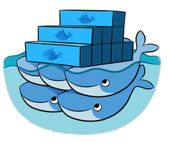
Docker是什么？
Docker 是一个开源的应用容器引擎，让开发者可以打包他们的应用以及依赖包到一个可移植的镜像中，然后发布到任何流行的 Linux或Windows 机器上，也可以实现虚拟化。容器是完全使用沙箱机制，相互之间不会有任何接口。
时间节点: 2013年
Docker和Container的关系
2013 年 3 月以 Apache 2.0 授权协议开源
Docker 在容器的基础上，进行了进一步的封装，从文件系统、网络互联到进程隔离等等，极大的简化了容器的创建和维护。使得 Docker 技术比虚拟机技术更为轻便、快捷。
https://www.docker.com/

Slide 4
为什么Docker大热
移动互联网
云计算
Docker解决最后一公里问题
微服务
优点:
轻量级
沙箱
快速

Slide 5
为什么要学习Docker
Docker 对于研发的意义
系统交付能力
简化开发环境
Docker 对于运维的意义
持续部署与测试
跨云平台支持
环境标准化和版本控制
高资源利用率与隔离
容器跨平台性与镜像

Slide 6
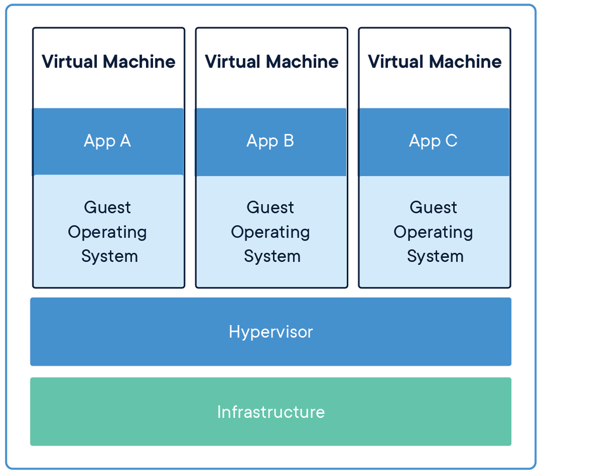
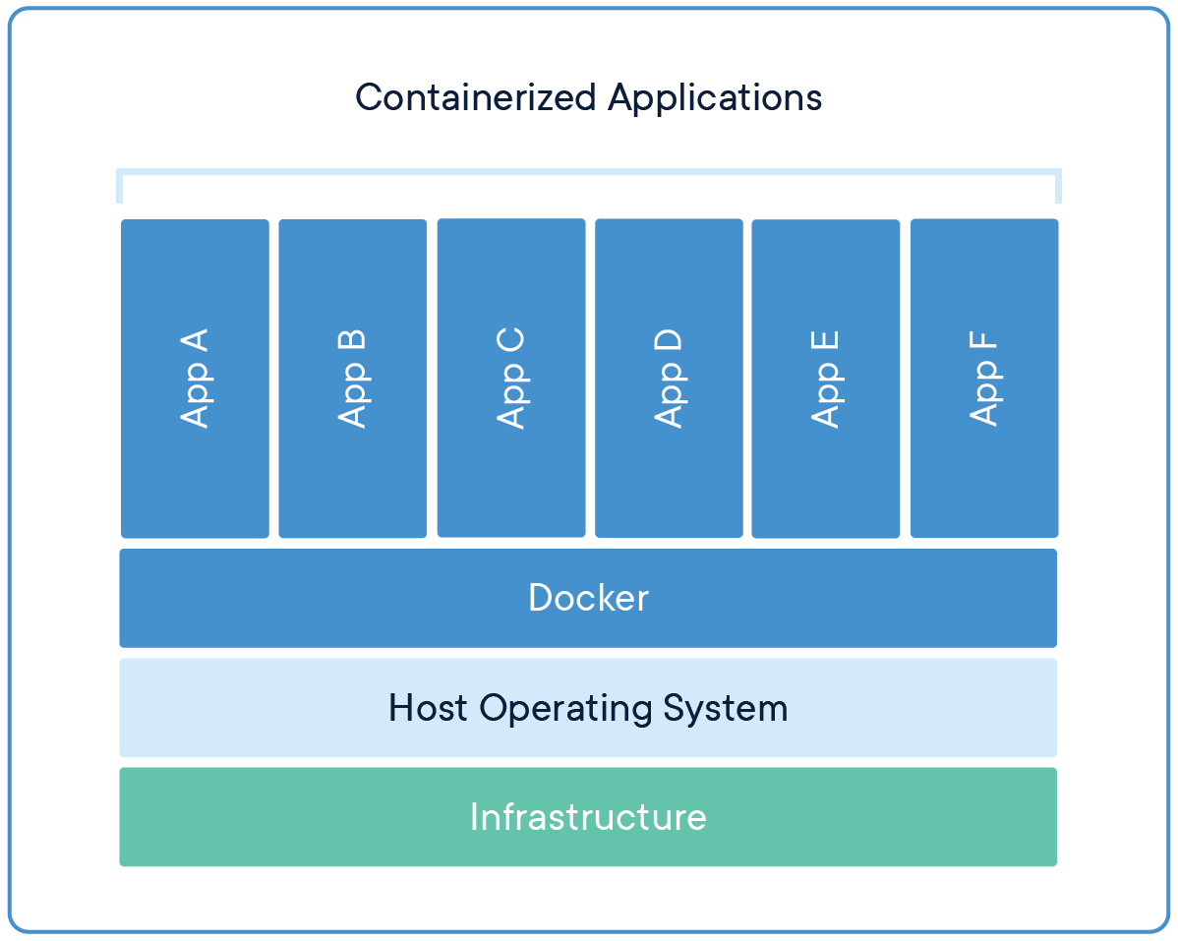
VM 和 Container

Slide 7
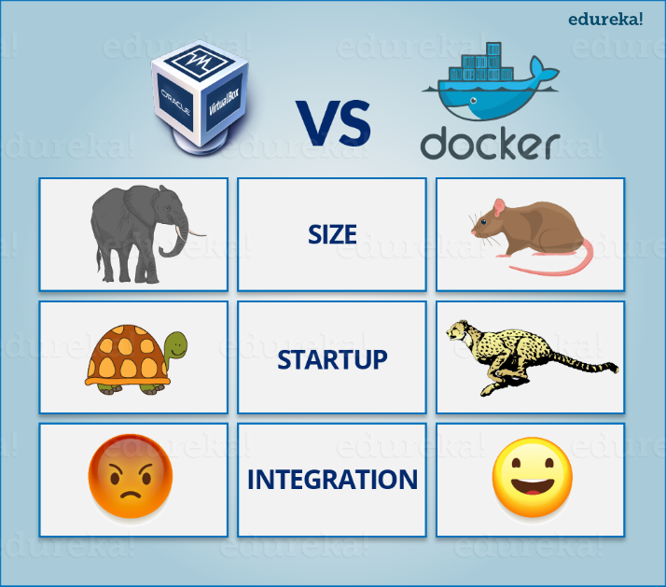
Docker相对于VM的优点：
容器架构降低了硬件成本
更快速的部署开发/测试/生产环境
更简便的维护开发/测试/生产环境
与微服务架构更为契合

Slide 8
对比传统虚拟机总结
特征 | 容器 | 虚拟机
启动 | 秒级 | 分钟级
硬盘使用 | 一般为 MB | 一般为 GB
性能 | 接近原生 | 弱于
系统支持量 | 单机支持上千个容器 | 一般几十个

Slide 9
内容
目的: 了解并会使用容器
内容
Docker 是什么和为什么？
Docker 的基本原理和架构
Docker环境搭建和基本操作
一个简单完整的示例

Slide 10
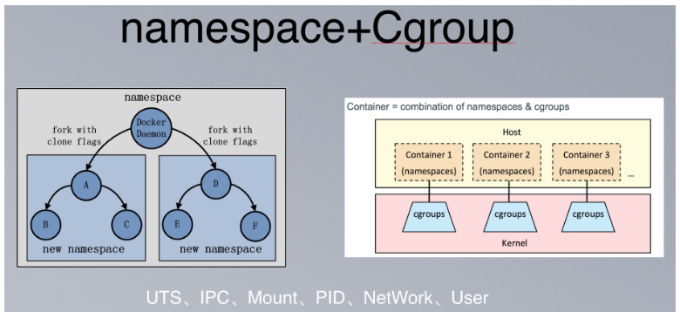
容器的基础
Linux通过6大Namespace, 就能在OS层面上同时运行多个相互独立的子系统.
Linux 通过Cgroup技术可以对资源进行划分

Slide 11
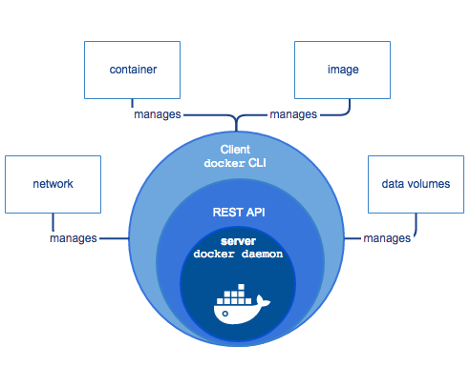
Docker 组件架构

Slide 12
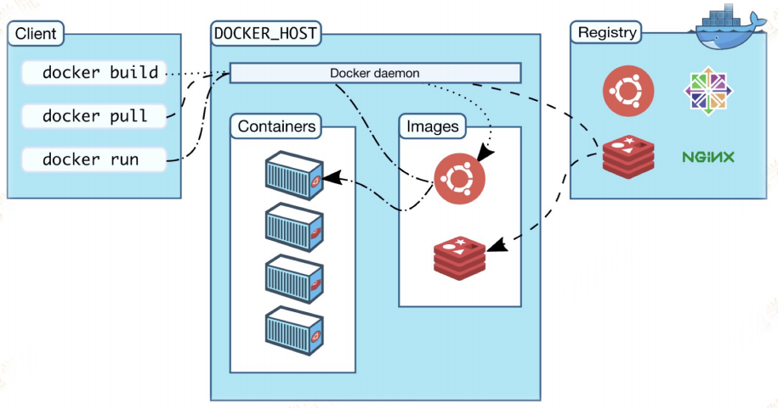
Docker 组件架构

Slide 13
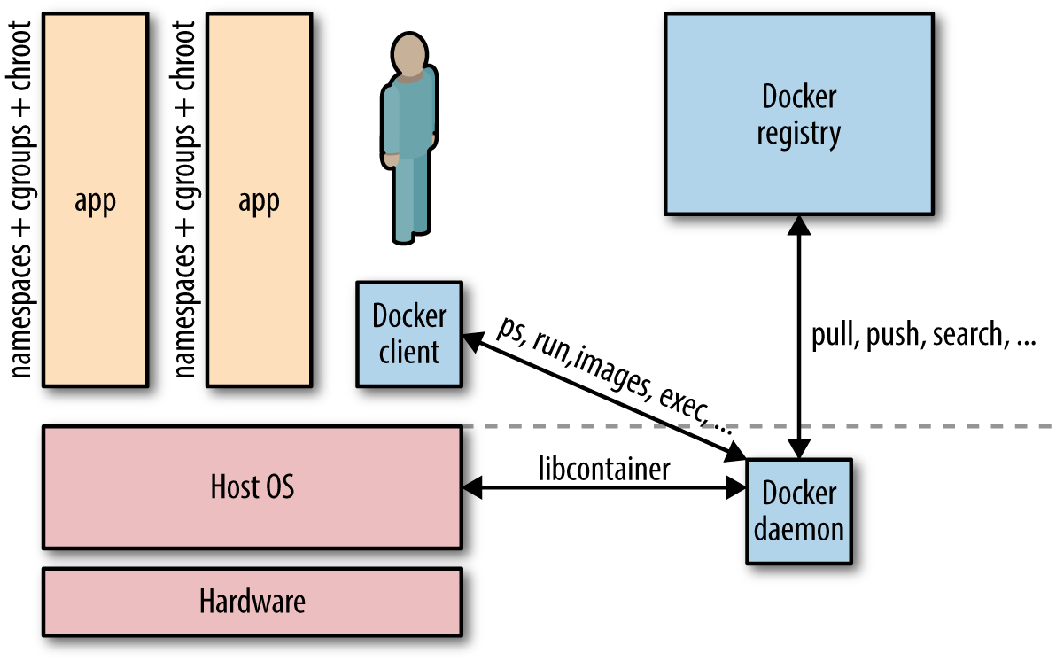
Docker 组件架构

Slide 14
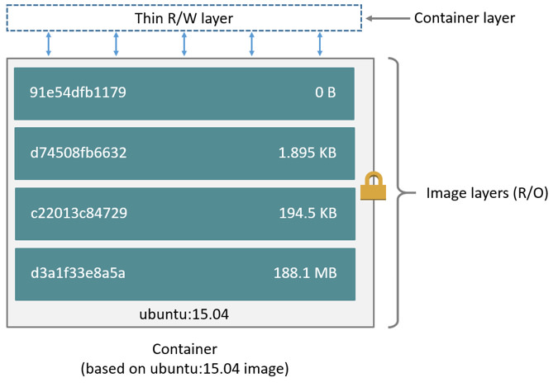
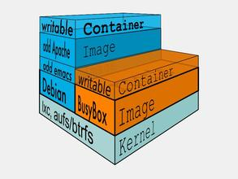
分层文件系统

Slide 15
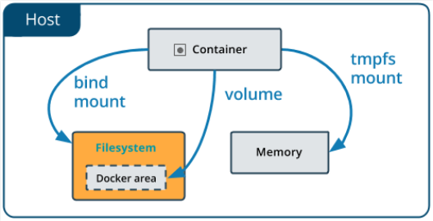
容器数据的持久化

Slide 16
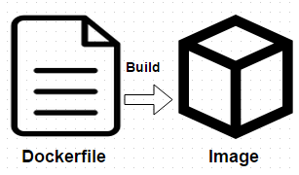
Docker的几个重要术语
镜像 Image
容器 Container
仓库 Registry
Dockerfile

Slide 17
什么是镜像-Image
我们都知道，操作系统分为内核和用户空间。对于 Linux 而言，内核启动后，会挂载 root 文件系统为其提供用户空间支持。而 Docker 镜像（Image），就相当于是一个 root 文件系统。比如官方镜像 ubuntu:18.04 就包含了完整的一套 Ubuntu 18.04 最小系统的 root 文件系统。
Docker 镜像是一个特殊的文件系统，除了提供容器运行时所需的程序、库、资源、配置等文件外，还包含了一些为运行时准备的一些配置参数（如匿名卷、环境变量、用户等）。镜像不包含任何动态数据，其内容在构建之后也不会被改变。

Slide 18
什么是容器-Container
容器是应用层的抽象，它将代码和依赖关系打包在一起。 多个容器可以在同一台机器上运行，并与其他容器共享操作系统内核，每个容器在用户空间中作为独立进程运行。 容器占用的空间比VM少（容器映像的大小通常为几十MB），可以处理更多的应用程序，并且需要更少的VM和操作系统。
镜像（Image）和容器（Container）的关系，就像是面向对象程序设计中的 类 和 实例 一样，镜像是静态的定义，容器是镜像运行时的实体。容器可以被创建、启动、停止、删除、暂停等。

Slide 19
什么是镜像仓库-Registry
镜像构建完成后，可以很容易的在当前宿主机上运行，但是，如果需要在其它服务器上使用这个镜像，我们就需要一个集中的存储、分发镜像的服务，Docker Registry 就是这样的服务。
一个 Docker Registry 中可以包含多个 仓库（Repository）；每个仓库可以包含多个 标签（Tag）；每个标签对应一个镜像。
通常，一个仓库会包含同一个软件不同版本的镜像，而标签就常用于对应该软件的各个版本。我们可以通过 <仓库名>:<标签> 的格式来指定具体是这个软件哪个版本的镜像。如果不给出标签，将以 latest 作为默认标签。

Slide 20
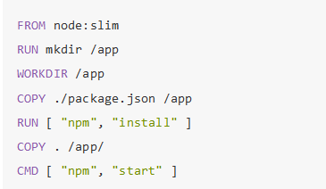
什么是Dockerfile
Dockerfile 是一个文本文件，其内包含了一条条的 指令(Instruction)，每一条
指令构建一层，因此每一条指令的内容，就是描述该层应当如何构建。
基本指令
FROM 指定基础镜像
RUN 执行命令
COPY 复制文件
ADD 更高级的复制文件
CMD 容器启动命令
EXPOSE 声明端口
ENTRYPOINT 入口点
ENV 设置环境变量
VOLUME 定义匿名卷

Slide 21
内容
目的: 了解并会使用容器
内容
Docker 是什么和为什么？
Docker 的基本原理和架构
Docker环境搭建和基本操作
一个简单完整的示例

Slide 22
Docker的安装
Windows 仅开发环境搭建
https://blog.csdn.net/hunan961/article/details/79484098
MacOs 仅开发环境搭建
https://www.cnblogs.com/zhouxihi/p/10229247.html
Linux 生产环境搭建
非离线环境：
https://yeasy.gitbooks.io/docker_practice/content/install/centos.html
离线环境：
https://www.cnblogs.com/luoSteel/p/10038954.html

Slide 23
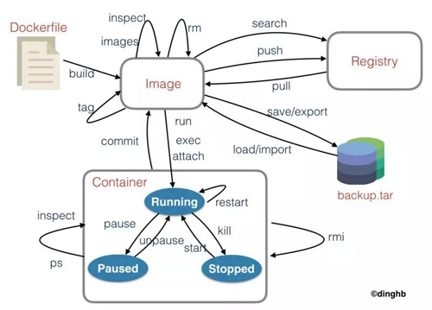
docker 命令行工具

Slide 24
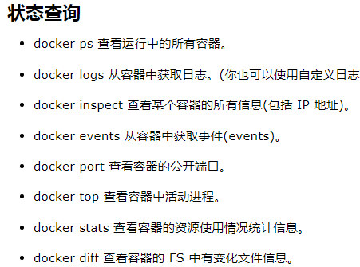
docker 命令行工具
作用: 有关镜像和容器的工具, 包含非常多的命令
镜像命令：
docker history <images> 查看镜像的构建过程

Slide 25
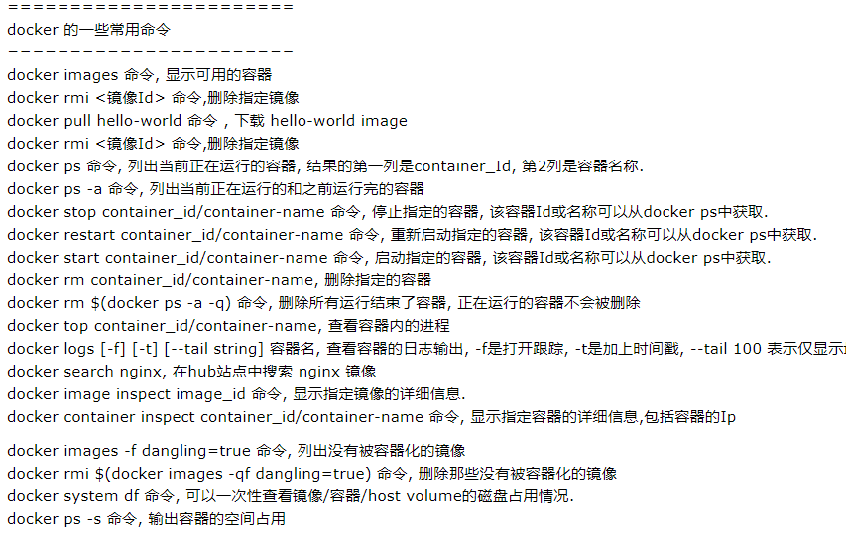
docker 命令行工具
作用: 有关镜像和容器的工具, 包含非常多的命令

Slide 26
docker 命令行工具
运行 hello-world 容器, 如果本地没有下载, 将会自动从hub站点下载. docker run hello-world
以守护态运行容器 docker run -d --name mybusybox busybox /bin/sh -c "while true; do echo hello world; sleep 1; done“
docker run -p 6699:6379 --name myredis -v $PWD/redis.conf:/etc/redis/redis.conf -v $PWD/data:/data -d redis:3.2 redis-server /etc/redis/redis.conf --appendonly yes

Slide 27
内容
目的: 了解并会使用容器
内容
Docker 是什么和为什么？
Docker 的基本原理和架构
Docker环境搭建和基本操作
一个简单完整的示例

Slide 28
SpringBoot服务完整实例
步骤
开发一个SpringBoot Web程序
编写一个 Dockerfile
镜像制作和发布
容器部署

Slide 29
编写创建镜像文件：Dockerfile
FROM adoptopenjdk/openjdk8:latest
MAINTAINER lfm940624@163.com
ENV LANG C.UTF-8
ADD ./tybs-web-manager-1.0-SNAPSHOT.jar /var/tybs-web-manager-1.0-SNAPSHOT.jar
CMD java -jar /var/tybs-web-manager-1.0-SNAPSHOT.jar
构建镜像：docker build -t tybs:20190818 .
容器部署：docker run -d -p 30088:8888 --name tybs tybs:lfm

Slide 30
IDEA与Docker的集成
IDEA操作Docker
http://66a2e2a0.wiz03.com/share/s/1CEKaw2Pax7F2P1Ylb0kpr1A2SrTSN3_1QY22wC8ng0SGqGV
IDEA连接远程服务器
http://66a2e2a0.wiz03.com/share/s/1CEKaw2Pax7F2P1Ylb0kpr1A0tnoDg2NjADG2FBzad3AEMkM

Slide 31
谢谢

